Slide 1
正则表达式入门
以及.NET等环境下的使用
第四课 正则表达式中的重复

Slide 2
Agenda
分支条件
讲解正则表达式中的几种重复模式
重点解释重复的几种模式的区别
讲解正则表达式中重复的使用场景

Slide 3
正则表达式中的几种重复模式
语法 | 说明
* | 重复零次或更多次
+ | 重复一次或更多次
? | 重复零次或一次
{n} | 重复n次
{n,} | 重复n次或更多次
{n,m} | 重复n到m次

Slide 4
分枝条件
用|把不同的规则分隔开
从左到右地测试每个条件，如果满足了某个分枝的话，就不会去再管其它的条件了
0\d{2}-\d{8}|0\d{3}-\d{7}

Slide 5
字符类
[0-9] == \d
[a-z0-9A-Z_] == \w
[&?.]
[aeiou]
\(?0\d{2}[) -]?\d{8}

Slide 6
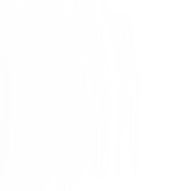
Demo

Slide 7
Thanks!

